Slide 1
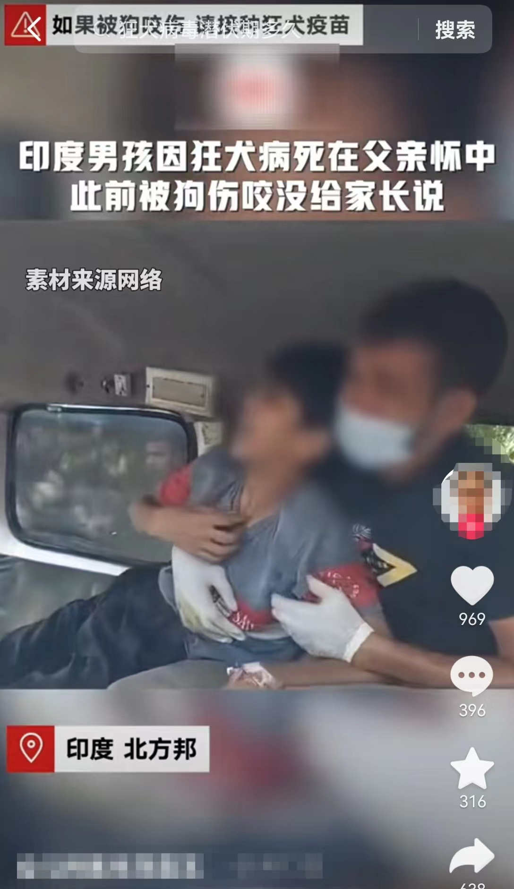
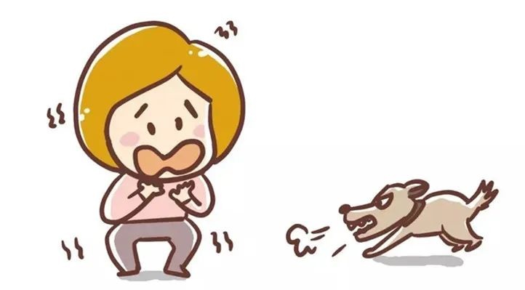
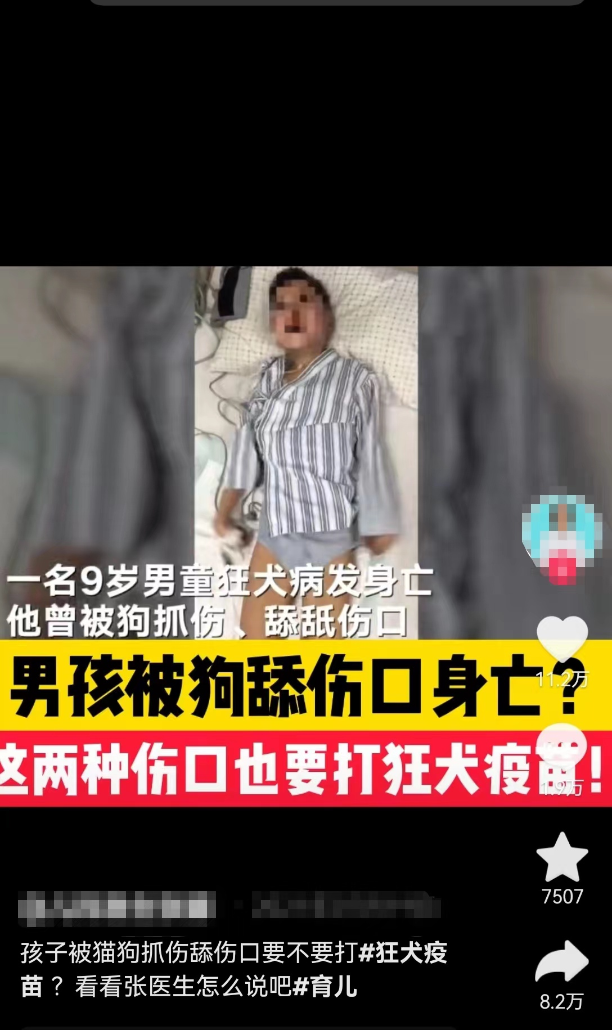
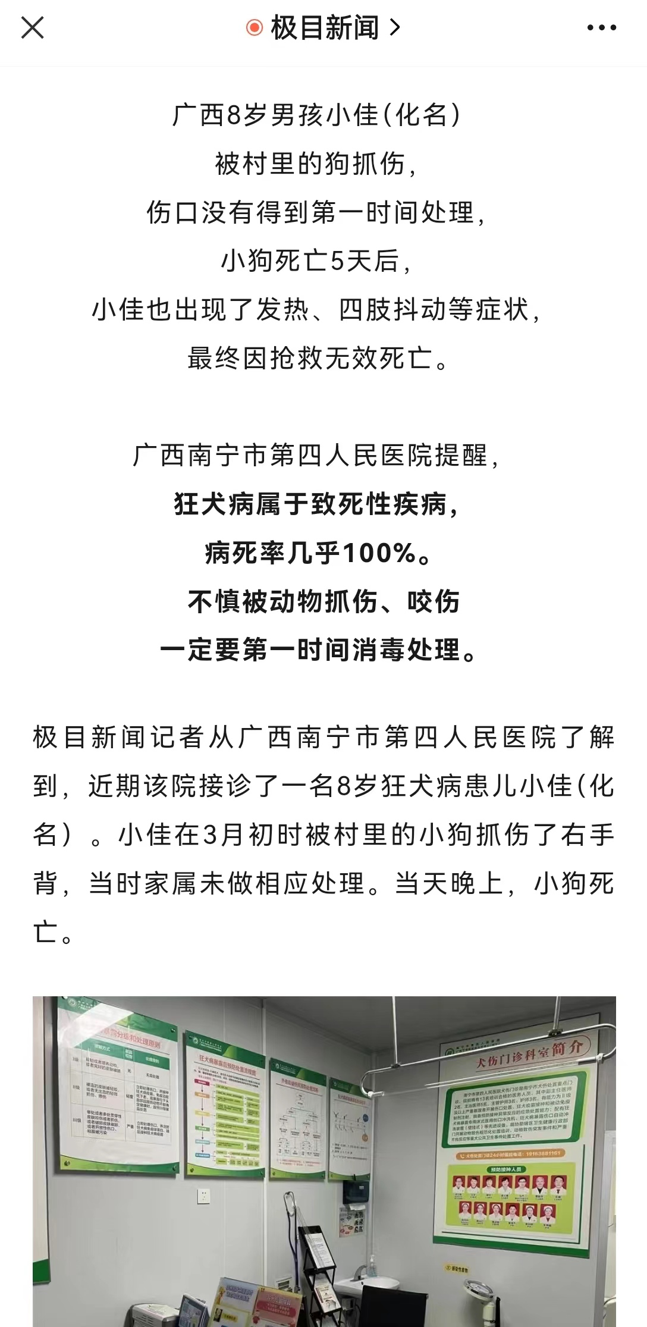
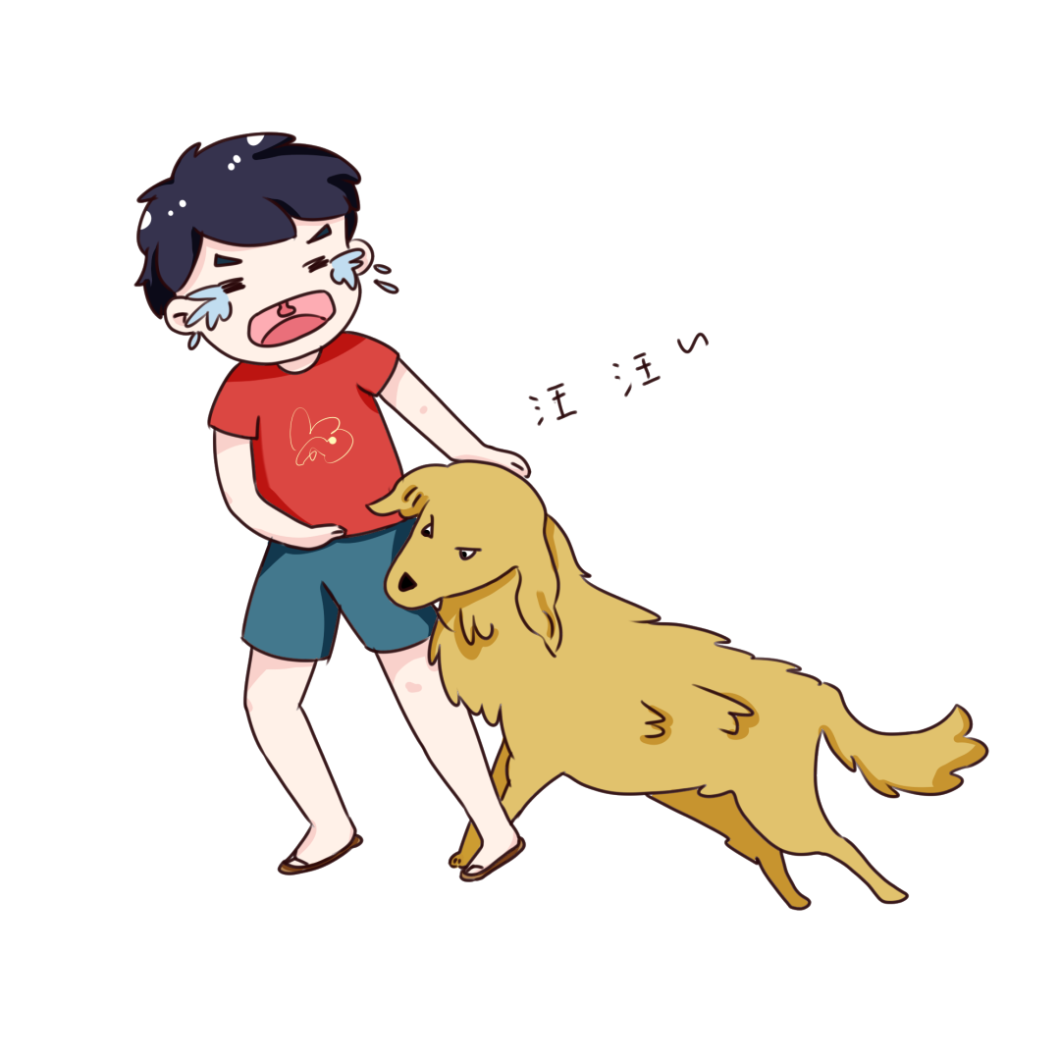
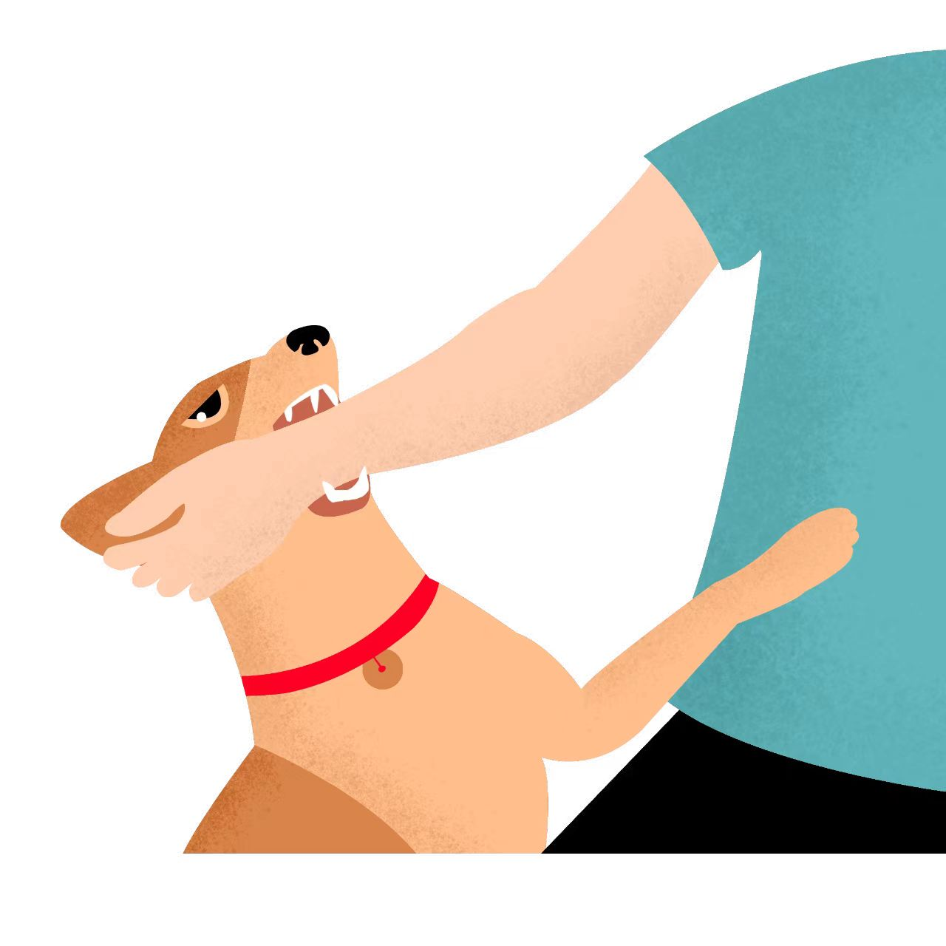

Slide 2
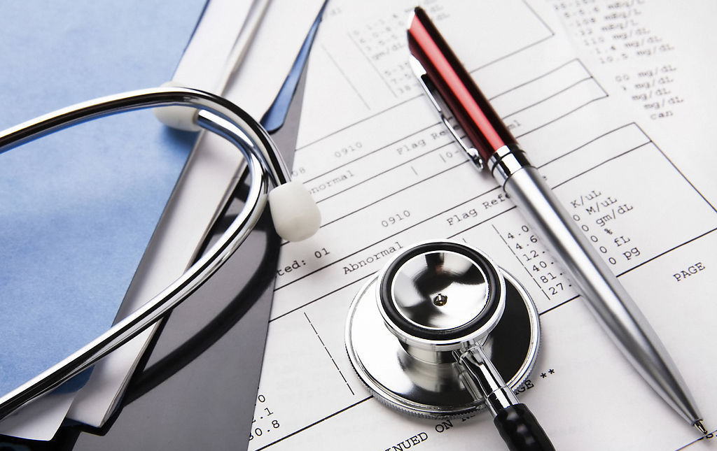
2015年
狂犬病有多狂？
100%致死率
不可治但可防
疯狗病
恐水症......
科普人：罗可

Slide 3
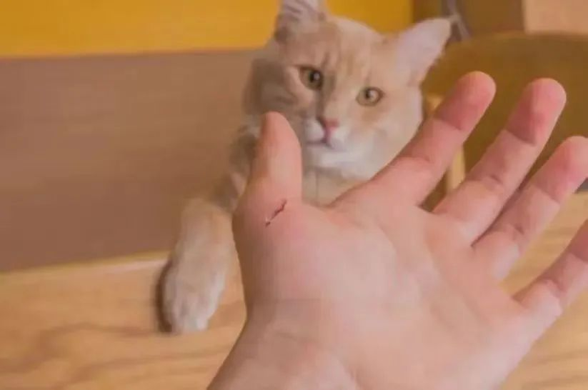
爱猫人士老李在喂养流浪猫的过程中不慎被抓伤，忧心忡忡地来咨询：什么是狂犬病？被猫抓了，伤口轻微破皮出血用不用打狂犬疫苗呢？

Slide 4
1
什么是狂犬病？

Slide 5
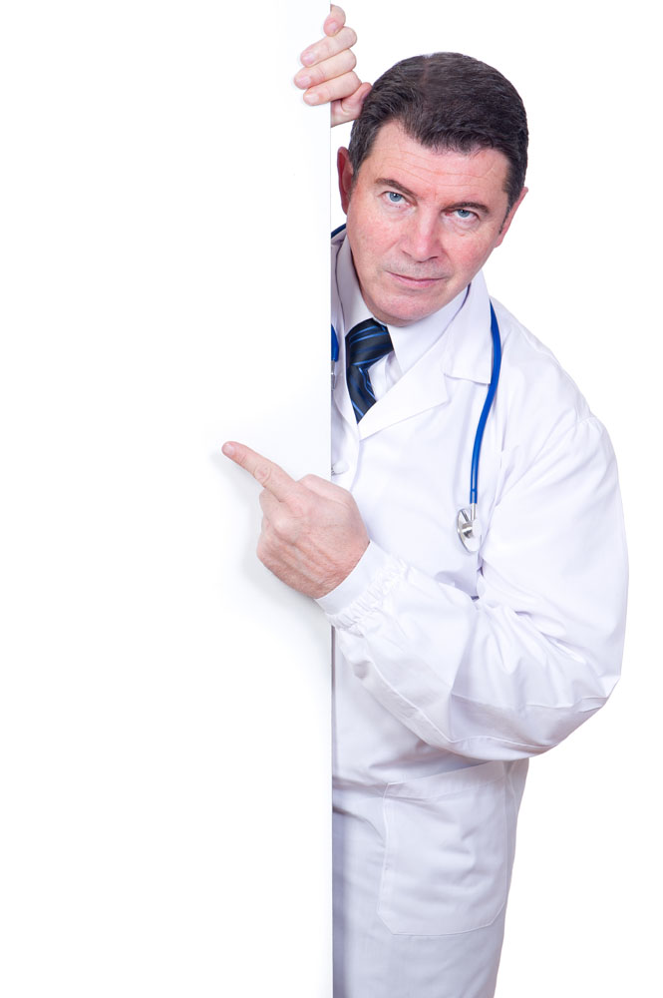
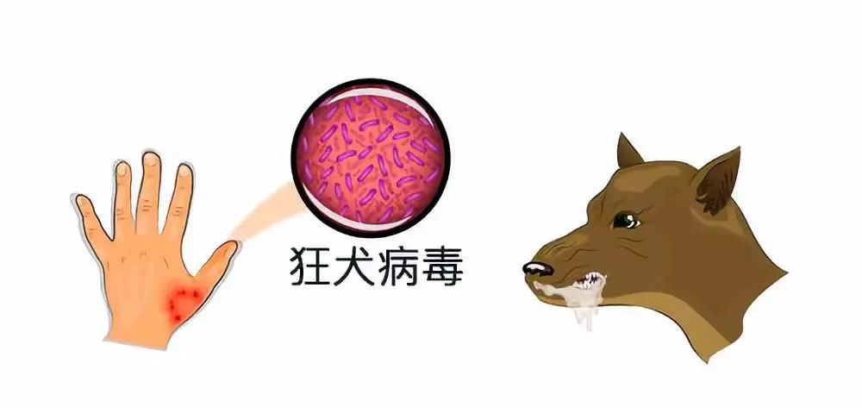
狂犬病：是由狂犬病毒感染引起的人兽共患中枢神经系统疾病。是迄今为止人类病死率最高的急性传染病，主要通过病兽咬伤传播，也可以通过病兽舔舐伤口和黏膜传播。
重点来了：一旦发病，病死率接近 100%。

Slide 6

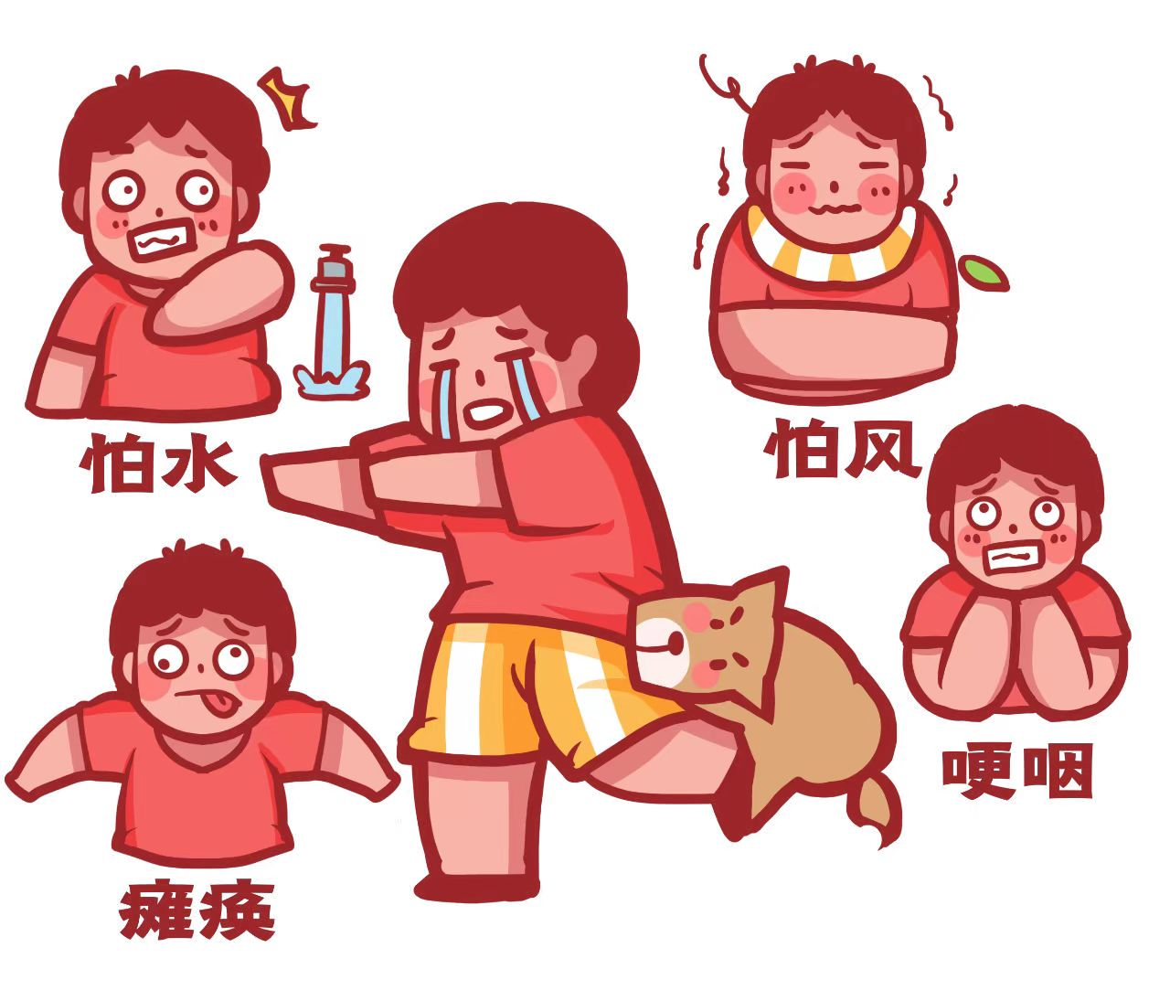
狂犬病的临床表现
特异性表现：
1.狂躁型：大部分病人都是狂躁型；高度兴奋、恐水、怕风、阵发性咽肌痉挛等，可能会咬人、抓人、流涎、吐沫、多汗、心率加快、血压增高等；
2.麻痹型：以四肢无力、麻痹为常见症状。麻痹多开始于肢体被咬处，后呈放射状向四周蔓延，部分或全部肌肉瘫痪，咽喉肌、声带麻痹而失音。
患者发病后可能会因为咽肌痉挛导致讲话声音发生变化，但患者并不会出现学狗叫或者像狗一样爬行的情况哦！

Slide 7


被动物咬伤就一定会得狂犬病吗？
当然不是！只有携带狂犬病毒的动物才有传播狂犬病的可能。而即使是被带病动物致伤，通过及时、正确的伤口处理和全程、正规的免疫接种，基本能够预防狂犬病的发生。

Slide 8
2
哪些动物可以传播狂犬病？

Slide 9
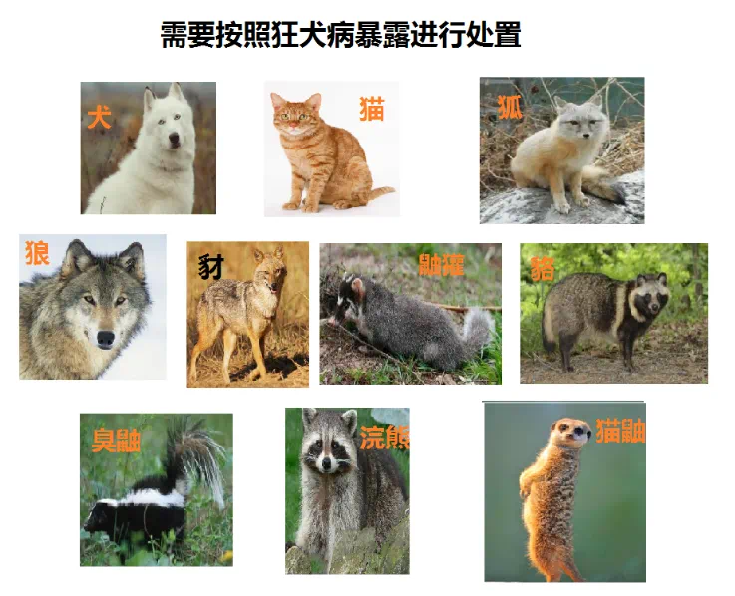
带狂犬病毒的动物是本病的传染源，在我国狂犬病的主要传染源是犬、猫及野生动物；其次为猪、牛、马等家畜。

Slide 10
3
预防狂犬病的有效手段有哪些？

Slide 11


狂犬病暴露是指被狂犬、疑似狂犬或者不能确定是否患有狂犬病的宿主动物咬伤、抓伤、舔舐黏膜或者破损皮肤处，或者开放性伤口、黏膜直接接触可能含有狂犬病病毒的唾液或者组织。

Slide 12
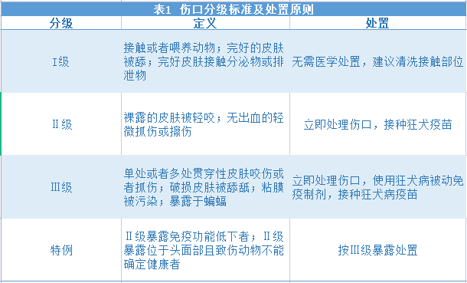
根据接触方式和暴露程度将狂犬病暴露分为三级

Slide 13
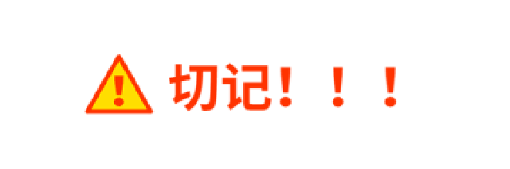
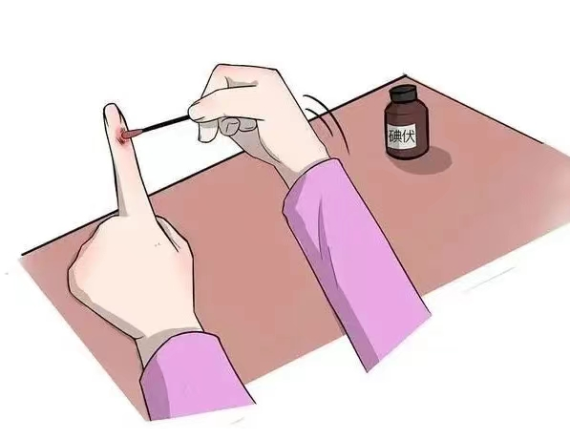
对暴露后的伤口处理，十分十分十分重要！一起来划重点！
先冲洗，再消毒（越早越好！）：
①用肥皂水或弱碱性清洁剂与一定压力的流动清水交替、彻底冲洗伤口约15分钟；
②用生理盐水洗净伤口；
③用无菌脱脂棉吸尽伤口处残留液；
④用稀释碘伏或其他有病毒灭活效果的皮肤黏膜消毒剂（如季铵盐类消毒剂等）涂擦伤口。

Slide 14
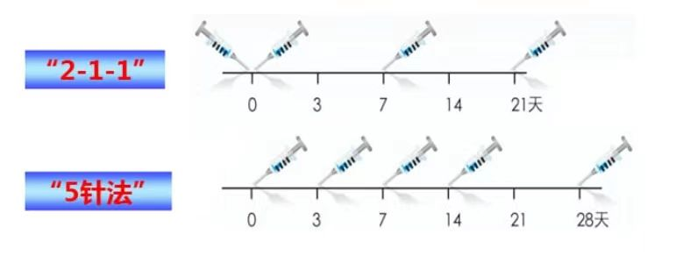
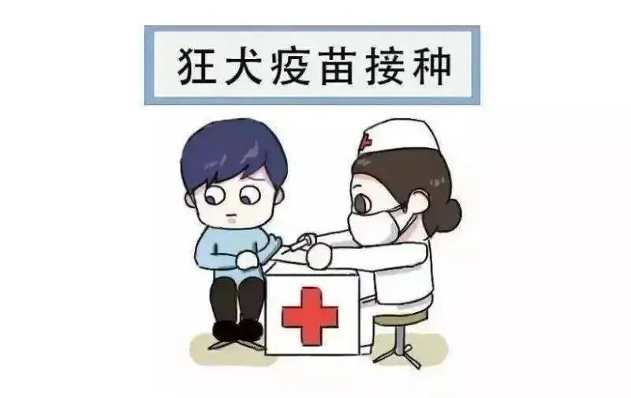
狂犬病的疫苗接种程序
因狂犬病为致死性疾病，暴露后狂犬病疫苗接种无禁忌。
越早接种狂犬疫苗越好
①2-1-1程序
第0天接种2剂（左右上臂三角肌各接种1剂），第7天、第21天各接种1剂
②5针法程序
第0天、第3天、第7天、第14天、第28天各接种1剂（上臂三角肌）

Slide 15

打完狂犬疫苗又被犬猫咬、抓伤，应该如何接种疫苗？
①再次受伤发生在免疫接种过程中，应继续按照原有免疫程序完成剩余剂次的接种；
②全程接种后3个月内再次受伤，一般不需加强接种；
③全程接种后3个月及以上再次受伤，应于第0、3天各打1剂狂犬病疫苗，共2剂。

Slide 16
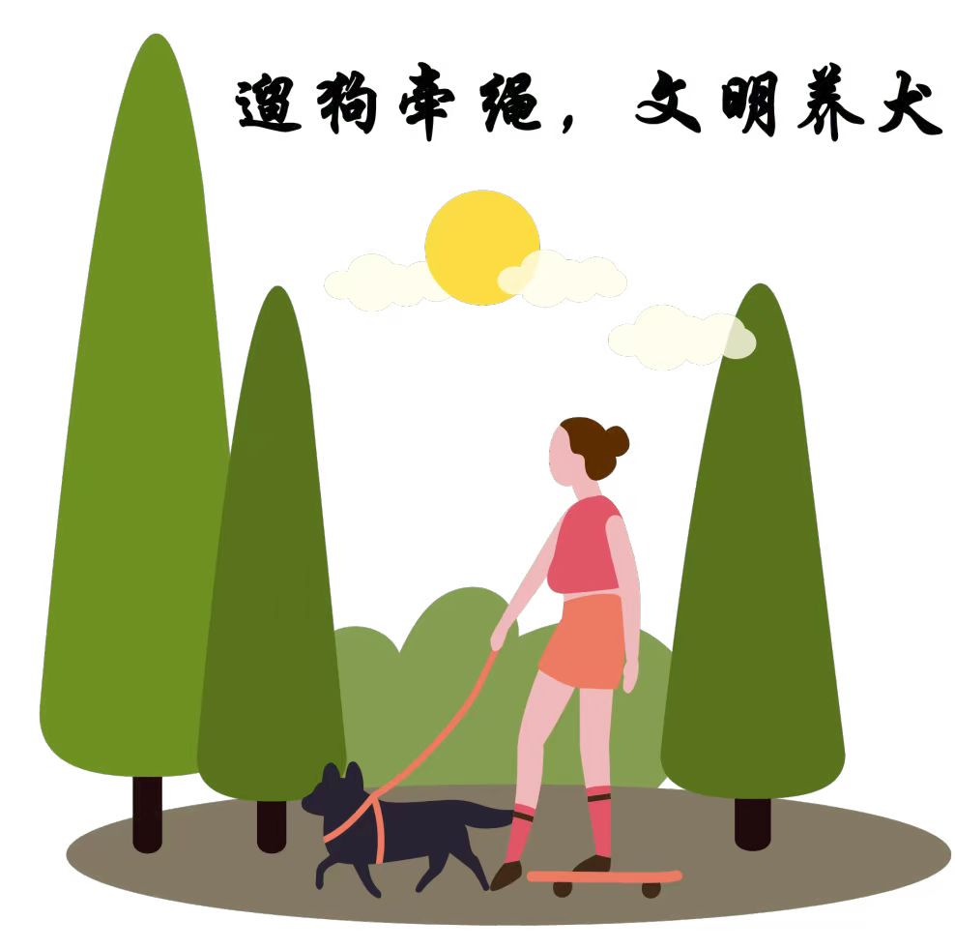
犬类是狂犬病的主要传染源，加强犬只管理是“正本清源”的根本措施。倡导文明养犬，为爱犬办理登记手续，外出遛狗时须牵绳，定期为爱犬接种兽用狂犬疫苗，降低犬只带毒率。

Slide 17
2015年
预防狂犬病，我们在行动！
感谢观看！

